Slide 1
Analyse de données qualitatives (analyse thématique)
Du codage à la définition des thèmes

Slide 2
Introduction
Comprendre et mettre en application les différentes étapes du codage et de l’analyse de données qualitatives faisant appel aux méthodes d’analyse thématique.
Session 1 : découvrir le codage déductif et le codage inductif à travers des exemples de données réelles.
Session 2 : dégager des thèmes à partir de données qualitatives codées.

Slide 3
Objectifs de cette session
Dégager des thèmes à partir de données qualitatives codées en faisant appel à l’approche de l’analyse thématique.

Slide 4
Étapes de l’analyse thématique de données
Étape 1 :
Transcrire et traduire
Étape 2 :
Coder
Étape 3 :
Dégager des thèmes
Étape 4 :
Classer les résultats clés par ordre de priorité et rédiger les thèmes
Étape 5 :
Utiliser les thèmes et résultats clés comme base de données factuelles
Notes:
Lors de la dernière session, nous avons vu les différentes étapes de l’analyse thématique de données, c’est-à-dire la méthode d’analyse qualitative sur laquelle porte cette formation.
La troisième étape consiste à mettre en évidence des thèmes.
Pour cela, il convient de se poser les questions suivantes :
Existe-t-il des liens entre les codes ?
Quelles conclusions peut-on en tirer concernant nos questions de recherche ou d’évaluation ?

Slide 5
Étape 3 : Dégager des thèmes
CODES
Unités d’analyse de base.
Vous pouvez les voir comme des étiquettes (mots ou expressions courtes) attribuées à un segment de texte se rapportant à un sujet particulier.
Outils permettant d’organiser vos données.
Ce sont les idées principales – récurrences ou relations ressortant de l’ensemble de données.
Ils émergent lorsque nous examinons nos codes et voyons comment ils se combinent pour répondre à nos questions de recherche/d’évaluation.
Ils sont généralement plus larges et inclusifs que les codes (un thème regroupe souvent plusieurs codes), et sont exprimés par des expressions plus longues ou des phrases.
Les questions de l’entretien ne suffisent généralement pas à les identifier : il faut pour cela procéder à une analyse et une interprétation.
THÈMES
Notes:
Pour comprendre ce qu’est un thème dans le contexte de la recherche qualitative, il faut bien saisir la différence entre les codes et les thèmes.
Quelqu’un peut-il nous expliquer en quoi les codes diffèrent des thèmes ?
Les codes sont les unités d’analyse de base. Vous pouvez les voir comme des étiquettes (mots ou expressions courtes) attribuées à un segment de texte se rapportant à un sujet particulier. Ce sont simplement des outils qui permettent d’organiser les données. (Par exemple, hier nous avons vu que le code « restriction de mouvement » pouvait être appliqué à toutes les données se rapportant aux restrictions de mouvement des adolescents).
Les thèmes sont les idées principales qui ressortent de notre ensemble de données. À chaque thème doit correspondre une idée principale. Ils commencent à émerger lorsque nous examinons nos codes et que nous commençons à les regrouper en catégories pertinentes au regard de nos questions de recherche ou d’évaluation.
Ils sont généralement plus larges et inclusifs que les codes et en regroupent souvent plusieurs, mais pas toujours. Les thèmes peuvent être exprimés par des expressions plus longues ou des phrases, dont je vous montrerai un exemple.

Slide 6
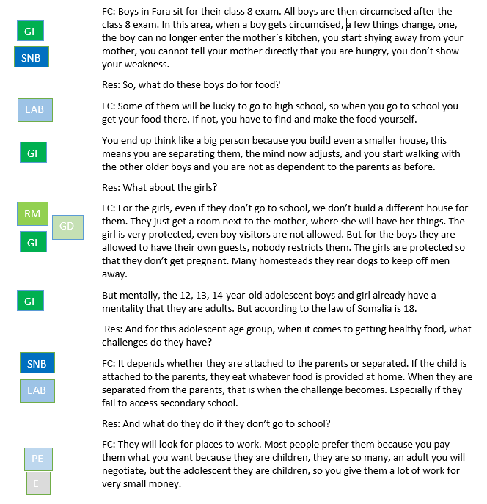
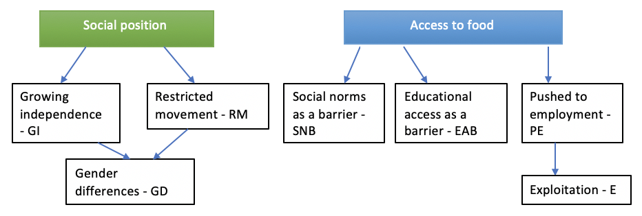

Coder sous Word
Entretien avec un informateur clé – Sujet de recherche : santé des adolescents
Lieu : Village de Fara à Bagara en Somalie
Participant : chef du village de Fara (FC)
Notes:
Concrètement, à quoi ressemble le codage ?
Cet exemple est tiré d’une recherche qualitative sur les problèmes de santé des adolescents en Somalie.
Dans l’exemple, cinq codes ont été appliqués (énoncez-les), ainsi que deux sous-codes, qui ont été regroupés en deux thèmes.
La marche à suivre pour coder cette transcription d’entretien avec un logiciel de traitement de texte simple (p. ex. Microsoft Word), ou sur papier, serait la suivante :
Si toutes vos données sont saisies dans Word ou un logiciel de traitement de texte similaire (p. ex. transcriptions tapées sur ordinateur), vous pouvez insérer l’ensemble du texte dans un tableau doté d’une colonne latérale libre.
À mesure que vous lisez le texte, saisissez dans la colonne libre les codes correspondants en face de chaque segment de données pertinent.
Exemple SNB (normes sociales constituant un obstacle) dans le paragraphe 1.
À condition de n’avoir pas trop de codes, il peut être utile d’attribuer une couleur à chaque code, de sorte à visualiser plus facilement les différents thèmes qui se dégagent du texte, ainsi que leur fréquence. Vous pouvez tout aussi bien surligner le texte de la couleur désirée pour une meilleure visibilité.
Vous pouvez employer cette méthode directement sur des notes manuscrites ; il suffit pour cela de tracer une marge sur le côté pour y inscrire vos codes.
Remarquez que certains segments de texte peuvent renvoyer à plusieurs codes.

Slide 7
Étape 3 : Dégager des thèmes
Thème principal
Dans les zones rurales de Somalie, la situation sociale a une influence sur l’accès des adolescents à une alimentation saine
Notes:
Nous avons vu hier un exemple de recherche sur la santé des adolescents, dans lequel des codes avaient été attribués aux obstacles qui empêchent les adolescents d’accéder à une alimentation saine, à leur prise d’indépendance, etc.
L’un des thèmes principaux révélé par cette recherche était que « Dans les zones rurales de Somalie, la situation sociale a une influence sur l’accès des adolescents à une alimentation saine ».
Ce thème constitue une idée récurrente dans les données. Il regroupe un certain nombre de codes et renvoie à l’une des principales questions de recherche, qui portait sur les déterminants sociaux de la santé des adolescents.
Vous pouvez voir que ce thème est exprimé par une phrase plus longue que les codes vus hier.

Slide 8
Étape 3 : Dégager des thèmes
CODES
Unités d’analyse de base.
Vous pouvez les voir comme des étiquettes (mots ou expressions courtes) attribuées à un segment de texte se rapportant à un sujet particulier.
Outils permettant d’organiser vos données.
Ce sont les idées principales – récurrences ou relations ressortant de l’ensemble de données.
Ils émergent lorsque nous examinons nos codes et voyons comment ils se combinent pour répondre à nos questions de recherche/d’évaluation.
Ils sont généralement plus larges et inclusifs que les codes (un thème regroupe souvent plusieurs codes), et sont exprimés par des expressions plus longues ou des phrases.
Les questions de l’entretien ne suffisent généralement pas à les identifier : il faut pour cela procéder à une analyse et à une interprétation.
THÈMES
Notes:
Pour revenir au dernier point, les thèmes nécessitent également un effort supplémentaire par rapport aux codes, dans le sens où ils nécessitent davantage d’analyse et d’interprétation.
N’utilisez pas les questions de l’entretien pour en faire des thèmes, ceux-ci nécessitent une analyse plus approfondie.
Ainsi, notre exemple de thème - « Dans les zones rurales de Somalie, la situation sociale a une influence sur l’accès des adolescents à une alimentation saine » - a bien nécessité une analyse plus poussée pour être formulé.
Des questions ?
Nous vous donnerons d’autres exemples, mais nous allons d’abord vous demander de suggérer quelques idées.

Slide 9
Dégager des thèmes
Reportez-vous aux données et au livres de codes de l’EQR sur le choléra.
Quels sont les thèmes principaux ?
Quelles sont les principales difficultés rencontrées par les personnes survivantes/ayant des malades à charge ? (récit de l’expérience de la maladie, recherche de soins et traitements, sortie d’hospitalisation, perceptions de la communauté, CATI, conséquences).
  RAPPELEZ-VOUS, les thèmes :
sont les idées principales – récurrences ou relations ressortant
de l’ensemble de données ;
émergent lorsque nous examinons nos codes et voyons comment ils se combinent pour répondre à nos questions de recherche/d’évaluation ;
sont généralement plus larges et inclusifs que les codes, et sont exprimés par des expressions plus longues ou des phrases ;
nécessitent une analyse et une interprétation ; les questions posées pendant l’entretien ne suffisent pas à les identifier.
Notes:
Nous allons à présent vous demander de vous reporter à vos données et à votre livre de codes pour vous faire une idée des thèmes principaux.
Dans la mesure où vous n’avez pas accès à la totalité des données et des codes, il vous sera difficile de les analyser et de les combiner. Mais il s’agit juste d’un petit exercice de réflexion.
Rappelez-vous que les thèmes…
Et que chaque thème doit reposer sur une idée centrale.
Prenez cinq minutes pour réfléchir à des thèmes puis nous mettrons les résultats en commun.

Slide 10
Conseils pour identifier des thèmes
L’identification des thèmes est la partie créative de l’analyse !
Cette étape aboutit à la création d’une liste de thèmes et éventuellement de sous-thèmes, avec toutes les données codées se rapportant à ceux-ci.
Certains codes peuvent eux-mêmes devenir des thèmes principaux (mais pas nécessairement), d’autres des sous-thèmes.
Il se peut que certains codes ne se rattachent à rien. Mettez-les de côté pour les réexaminer plus tard.
Des thèmes supplémentaires peuvent continuer d’émerger à mesure que vous regroupez les données.
Notes:
Nous allons conclure cette session par de nouveaux conseils.
L’identification des thèmes est la partie créative de l’analyse ! C’est le moment où vous pouvez jouer avec les données codées et les relier à vos questions initiales et à l’objectif de votre évaluation. Il faut vous interroger sur ce que racontent vos données.
Vous devez évaluer si vos données sont significatives, si elles sont nombreuses et si elles entretiennent un lien fort avec les questions d’évaluation.
Les diagrammes peuvent être utiles pour mettre en évidence les relations entre les thèmes.
Tout comme pour le codage, ce processus est le plus souvent itératif.
Avez-vous des questions ?

Slide 11
Exercice pratique
Créer des thèmes à partir de votre codage (inductif) des données issues de l’EQR sur le choléra (travail possible sous Word ou Excel).
Notes:
Faisons un peu plus simple.

Slide 12
Dégager des thèmes
Exemples de thèmes à mettre en évidence
À déterminer
À déterminer
À déterminer
À déterminer
À déterminer
Notes:
Voici certains des thèmes qui ont émergé lorsque nous avons examiné les codes et que nous avons commencé à trouver des notions récurrentes pertinentes au regard de notre sujet, qui apportaient des débuts de réponse aux questions posées par l’évaluation.
Comme il s'agissait d'une évaluation programmatique, nous voulions identifier des thèmes susceptibles de nous aider à orienter les programmes dans la bonne direction.
Lisez les thèmes
Vous voyez qu'ils sont plus larges et plus inclusifs que les codes. En outre, ils sont formulés avec des expressions plus longues ou des phrases. Ils requièrent un effort d'interprétation supplémentaire.
Des réflexions ou des questions ?

Slide 13
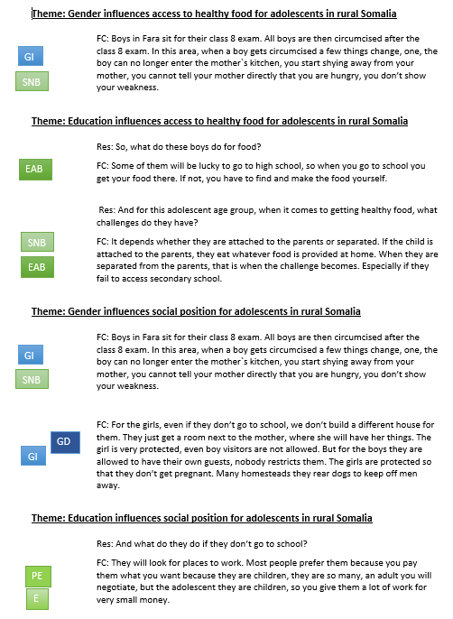
Utiliser Word pour regrouper par thèmes des données codées
Notes:
Une fois vos thèmes identifiés, vous devez regrouper les données codées sous chacun d’entre eux.
C’est à travers ce processus de regroupement des données codées qu’apparaît le lien entre les données et le thème.
Ce travail peut être réalisé sous Word, Excel ou avec un logiciel d’analyse qualitative.
Sous Word
Inscrivez chaque thème sous forme de titre dans un nouveau document Word.
Collez les segments de données pertinents sous l’intitulé du thème correspondant.
Une fois cette opération effectuée, vous disposerez de toutes les données se rapportant à un thème en un seul et même endroit et vous pourrez les consulter pour tirer des conclusions à partir des données disponibles.
Notez que cette méthode peut s'avérer fastidieuse si vous disposez d'un grand nombre de données. Elle convient mieux aux petits ensembles de données qui doivent être analysés rapidement.
Lorsque l’on manque de moyens informatiques, cette méthode peut également être appliquée sur papier, en découpant littéralement des sections de texte pertinentes et en les regroupant par piles thématiques - si vous effectuez une analyse de données participative ou si vous travaillez en équipe, cette méthode peut être conviviale.
Des questions ?

Slide 14
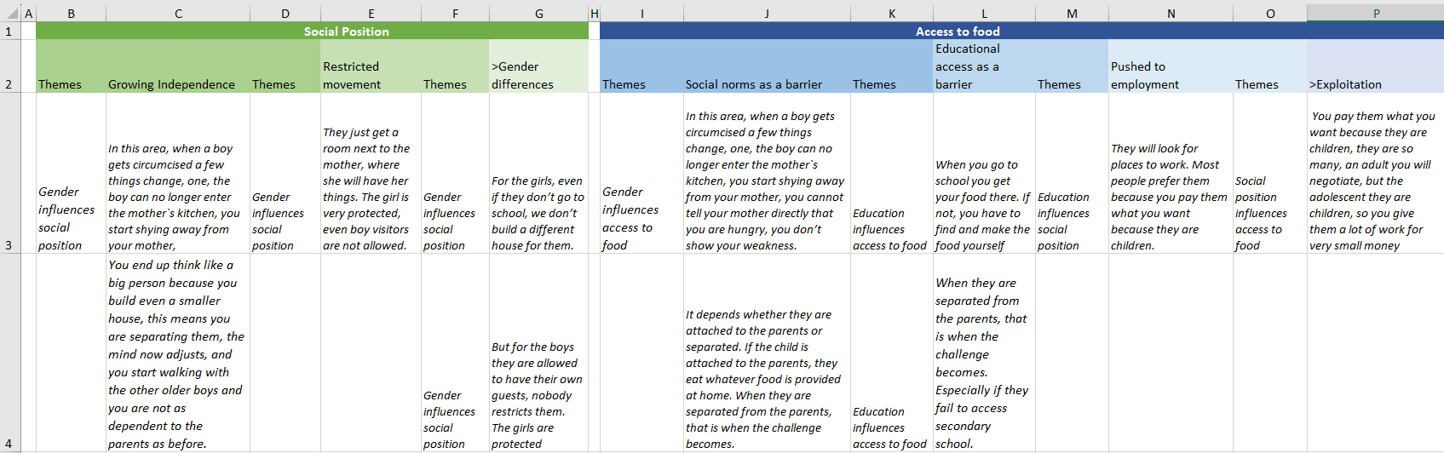
Utiliser Excel pour regrouper par thèmes des données codées
Notes:
Identifier et regrouper des thèmes au moyen d’un tableur simple (p. ex. Microsoft Excel)
Si vous avez effectué votre codage sous Excel, vous pouvez insérer une nouvelle colonne vide à côté de chaque colonne de « codes », en l’intitulant « Thèmes ».
À mesure que vous examinez la colonne contenant les données relatives à un code, vous voyez des thèmes se dégager. Nommez-les dans la nouvelle colonne vide.
Cela vous aidera à comprendre les différents thèmes qui sont ressortis concernant un sujet déterminé, ainsi que leur fréquence.
Nous avons beaucoup de gens expérimentés dans la salle. Est-ce que quelqu’un souhaite partager une autre méthode utilisable avec Excel ?

Slide 15
Contrôler vos thèmes
Posez-vous les questions suivantes :
Les thèmes ont-ils un lien avec le sujet/l’idée exploré·e ?
Les données vont-elles dans le sens des thèmes ?
Les données sont-elles suffisantes pour en faire un thème ?
Le thème est-il trop large, ou trop restreint, pour être utile au programme ?
Si des thèmes se chevauchent, s’agit-il de thèmes distincts ?
Suis-je en train de passer à côté de certains thèmes ? Est-ce que nous avons des données codées qui ne se rattachent à aucun thème ?
Notes:
Le travail d’identification des thèmes consiste donc, en partie, à les contrôler, que ce soit seul ou, de préférence, avec un·e collègue. Vous pouvez vous poser un certain nombre de questions pour examiner vos thèmes.
Il n’y a pas de règle stricte quant à ce qui constitue des « données suffisantes » ici.
Lorsqu’un thème informel est très large, vous pouvez utiliser un sous-thème pour le rendre plus exploitable d’un point de vue opérationnel.
Par exemple, si nous avions défini un thème pour « la distance à parcourir pour se rendre à l’école », il pourrait y avoir trop de chevauchements avec « les agressions sexuelles à l’origine de l’abandon scolaire », de sorte qu’il serait possible d’intégrer le premier thème dans le second.

